Slide 1
幼儿园种植
一分耕耘一分收获，一粒种子一粒希望
播种希望
收获快乐

Slide 2
目录
节日PPT模板 http://www.ypppt.com/jieri/
01
小班种植活动：种大蒜
c
02
小班种植活动：种瓜
03
中班种植活动-“豆宝宝发芽记”

Slide 3
https://www.ypppt.com/
01
小班种植活动：种大蒜

Slide 4
小班种植活动：种大蒜
01
乐意参加种植活动。
02
学习并尝试用“按”的方法种大蒜。
03
关注植物的生长，愿意连续观察自己种植的大蒜。

Slide 5
活动准备
01
大蒜若干
02
废旧的小杯子、罐子
03
小铲子、浇水用的小杯子若干

Slide 6
活动目标
01
观察认识大蒜，用简单的语言讲述对大蒜的
认识和发现。
02
尝试用“按”、“压”的方法，种植大蒜。
03
乐意参加种植活动，愿意参与照料大蒜并
关注大蒜的生长。

Slide 7
活动过程
01
02
03
04
引导幼儿认识大蒜头。
与幼儿商量分工准备。
带领幼儿种大蒜。
幼儿动手尝试，教师给与帮助与指导。

Slide 8
延伸活动
1、利用早晨入园、中午散步或离园前的时间，引导幼儿进行连续的观察与照料，每个1—2天浇一次水，让幼儿比一比，看一看，谁的大蒜先发芽，长得好。
2、等幼儿的大蒜叶已经长的很长很长的时候，可带领幼儿将长叶剪下，送到厨房做材料，让幼儿品尝劳动成果，体验丰收的喜悦。

Slide 9
环境创设
大蒜每个时期的生长情况的照片
家园共育
（1）幼儿在家也种上大蒜，并引导幼儿观察照料，在需要时剪下用作菜的调料。
（2）家长可以和幼儿探讨还可用什么来种植大蒜：水、沙?

Slide 10
02
小班种植活动：种瓜

Slide 11
活动准备
01
瓜秧若干种（菜瓜秧、甜瓜秧、香瓜秧等）。
02
整理好地块。
03
小铲、水壶等。
04
设计记录表，甜瓜、香瓜等图片。

Slide 12
活动过程
01
02
观察并初步尝试种瓜活动。重点：
（1）强调瓜秧非常娇嫩，要轻拿轻放。
（2）栽瓜过程：先用铲将土挖一个坑，然后将瓜秧轻轻地放进去，再在四周围围上细碎的土。
引导幼儿观察并认识常见瓜。
Notes:
https://www.ypppt.com/

Slide 13
活动过程
03
04
早晨入园、中午散步等时间可以进行连续的观察与照料、记录瓜秧的生长变化过程。
之后进行日常观察、照料与记录活动。

Slide 14
03
中班种植活动-“豆宝宝发芽记”

Slide 15
活动背景
伴着春天的脚步，天也渐渐暖和了起来，小草绿了，树枝吐出了新芽，花籽钻出了泥土...在主题“春天来了”的开展过程中，幼儿感受到了春天的美好，对春天产生了一种积极情感。
为探索对象，创造条件让幼儿实际参加探究活动，通过开展活动“豆宝发芽记”，让幼儿更直观形象的了解种子如何生根发芽，它们的生长与水~阳光、空气和土壤所存在的关系，进一步激发幼儿对豆子生根发芽生长状况的探索兴趣。根据新《纲要》精神，结合本班幼儿的实际发展水平，制定这次活动的。

Slide 16
活动目的
01
02
知道春天是播种的季节，能积极参与种植活动，体验劳动的乐趣。
在种植活动中感受春季的明显特征，亲近大自然，萌发对大自然的喜爱之情。

Slide 17
活动准备
01
经验准备
（１）知道春天是播种的季节。。
（２）认识各种各样的种子，知道种子会发芽、成长。
（３）知道种子发芽需要阳光、水、土和空气四个好朋友帮忙。
（４）有观察过植物实物和图片的经验。

Slide 18
活动准备
02
物品准备
（1）一次性透明水杯，做为种植容器。
（2）种子若干（如黄豆~绿豆??）
（3）园艺的小工具，如小铲子、喷壶等。

Slide 19
活动准备
03
讨论
师：猜猜豆宝宝怎样才能发芽、长大。豆宝宝需要的营养和我们小朋友需要的营养一样 吗?有什么不同?(通过讨论激发幼儿的已有经验，给予幼儿充分阐述自己想法的时间。)

Slide 20
活动准备
04
总结
关于豆宝宝的知识，大家知道得真不少，刚才小朋友提到了豆宝宝发芽可能需要的条件有新鲜空气、水、温暖的阳光、肥料还有土。

Slide 21
实验与观察
现在我们就来做一个豆宝宝发芽的小实验，看谁的豆宝宝第一个发芽。
请幼儿自主选择一种豆子进行实验，并根据自己之前的猜测决定水量的多少。提醒幼儿观察豆子在水中的样子，以便他们作出进一步的猜测、推断和调整。
到底是水多的豆宝宝最先发芽，还是只装了一点点水的豆宝宝先发芽请小朋友仔细。

Slide 22
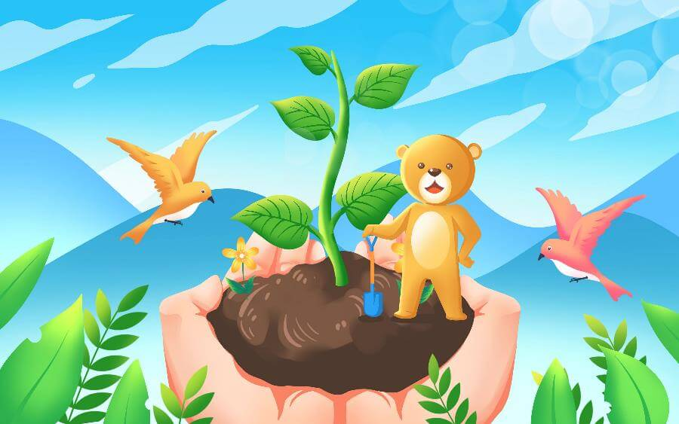
实验与观察
观察你的豆宝宝，并将豆宝宝的生长情况记录下来。
1、可以用绘画记录豆宝宝的状态
2、记录实验时间、豆子种类和水的多少？
可以请爸爸妈妈在家一起做豆子发芽的实验。

Slide 23
谢谢观看
一分耕耘一分收获，一粒种子一粒希望
播种希望
收获快乐

Slide 24
更多精品PPT资源尽在—优品PPT！
www.ypppt.com
PPT模板下载：www.ypppt.com/moban/ 节日PPT模板：www.ypppt.com/jieri/
PPT背景图片：www.ypppt.com/beijing/ PPT图表下载：www.ypppt.com/tubiao/
PPT素材下载： www.ypppt.com/sucai/ PPT教程下载：www.ypppt.com/jiaocheng/
字体下载：www.ypppt.com/ziti/ 绘本故事PPT：www.ypppt.com/gushi/
PPT课件：www.ypppt.com/kejian/
Notes:
模板来自于 优品PPT https://www.ypppt.com/

